Slide 1


Nhận diện tình huống gây căng thẳng
GIÁO DỤC CÔNG DÂN 7
Bài 6

Slide 2

HOẠT ĐỘNG 2
KHÁM PHÁ

Slide 3

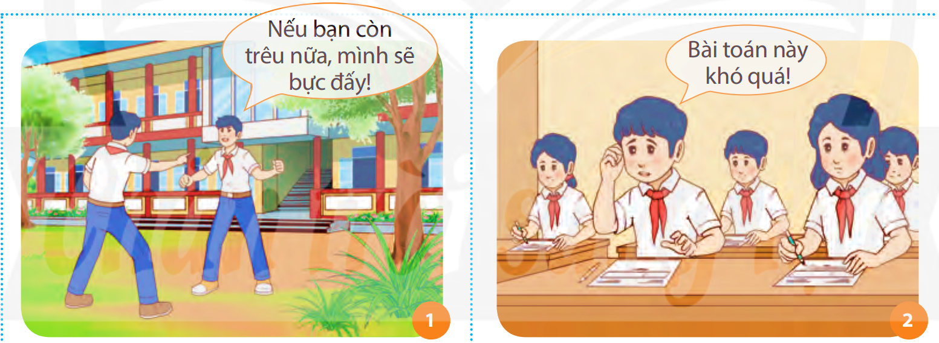
NHIỆM VỤ 1
Em hãy quan sát các bức tranh trong SGK tr. 32 và trả lời câu hỏi.
Theo em, tình huống nào có thể dẫn đến căng thẳng cho các nhân vật trong tranh?

Slide 4
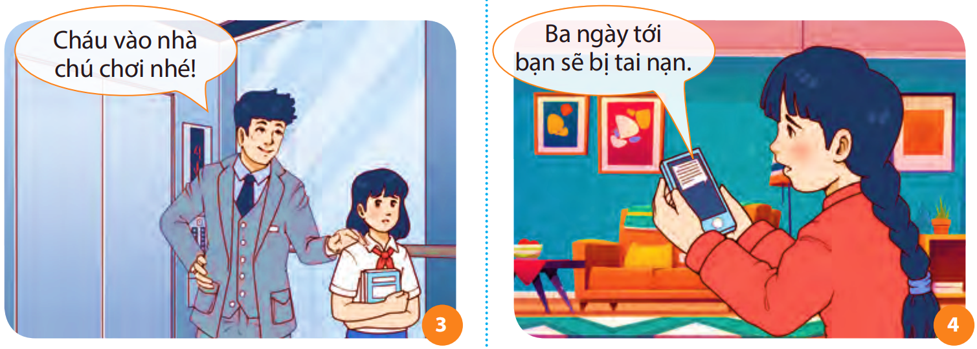
Theo em, tình huống nào có thể dẫn đến căng thẳng cho các nhân vật trong tranh?

Slide 5
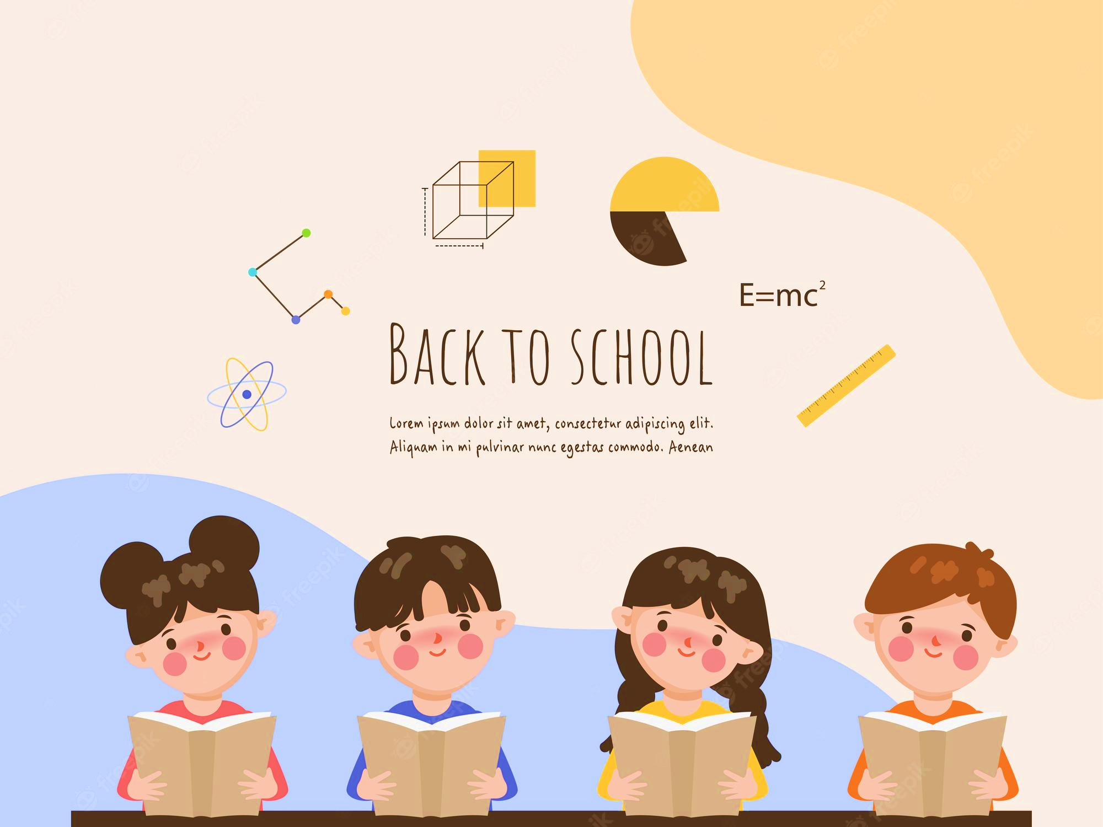

Trong cuộc sống, em đã gặp những tình huống nào dẫn đến căng thẳng?
Hãy chia sẻ cảm xúc của em khi gặp tình huống ấy.

